Slide 1
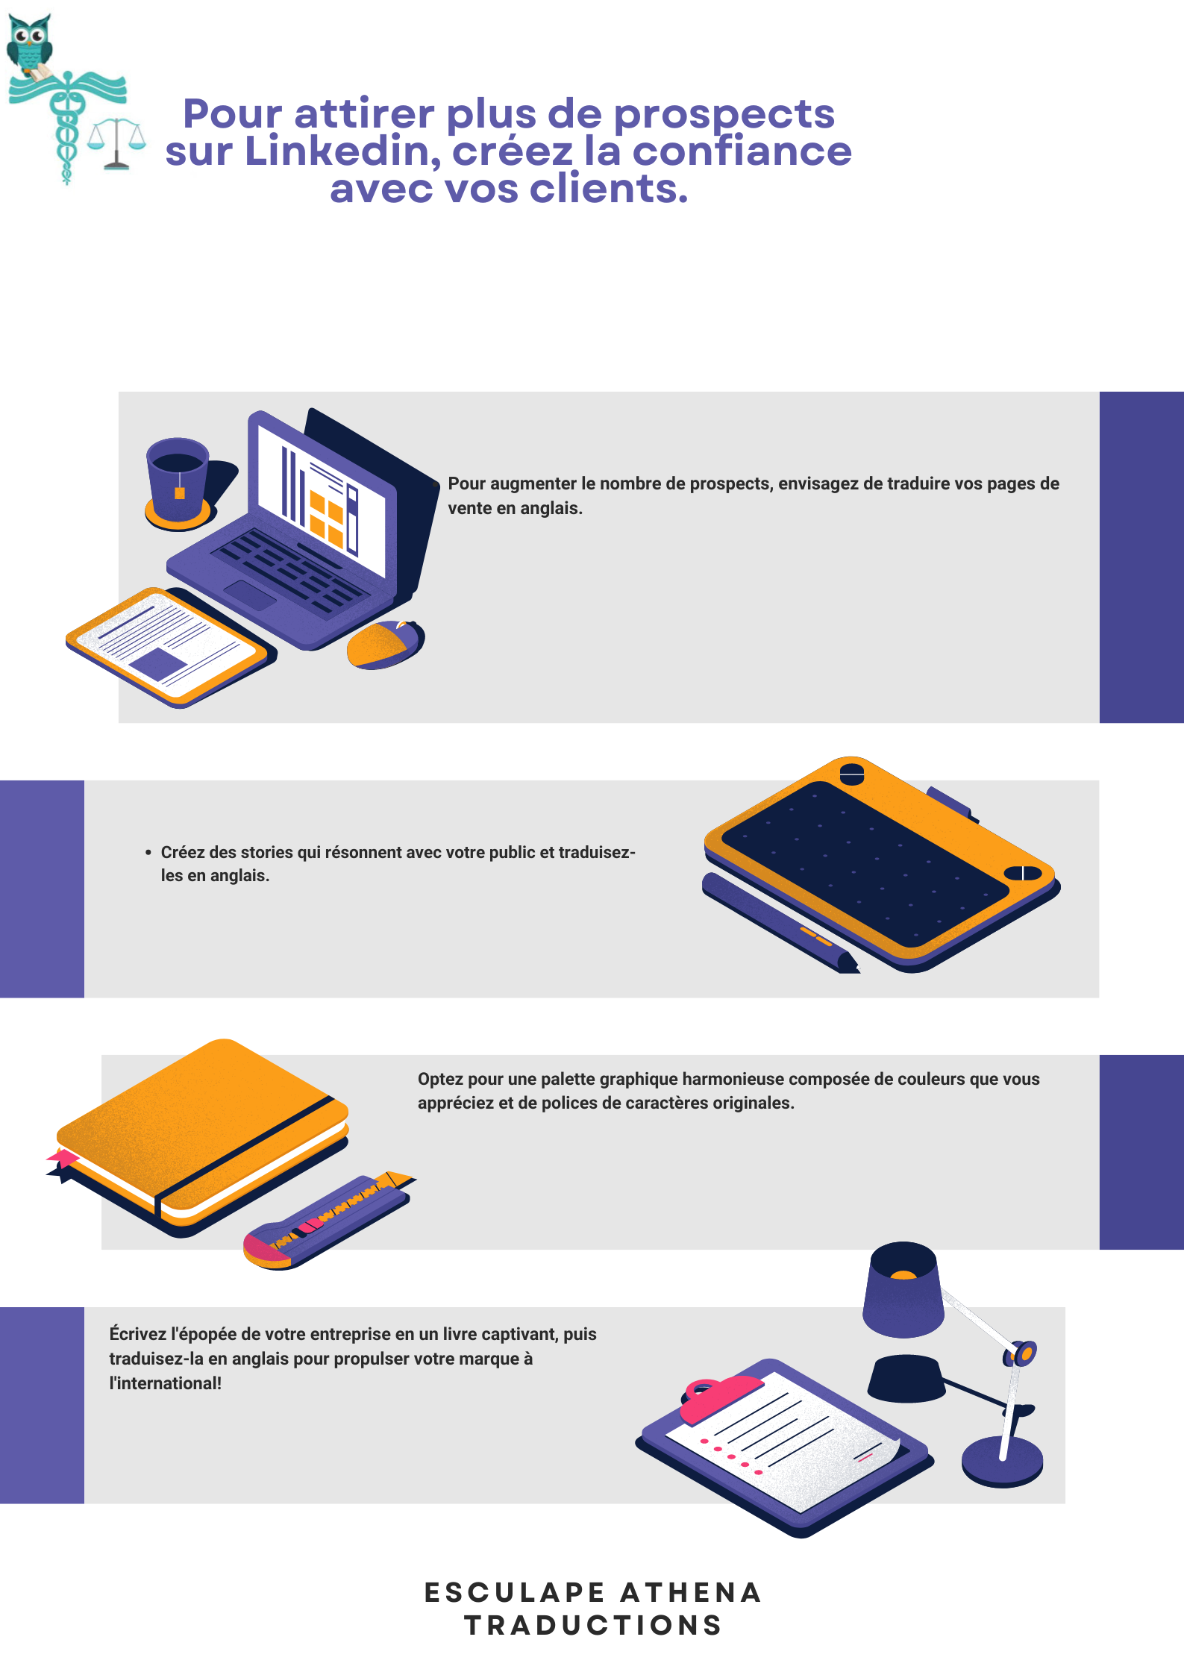

Slide 2

Comment générer + de leads sur linkedin en créant la confiance ?🙋‍♂️
Comment générer plus de leads prospects sur linkedin en créant plus la confiance avec tes clients ? 🙋‍♂️
Comment créer cette confiance avec un public qui ne te connait pas ?
Il y a plusieurs étapes :
- Il faut attiser la curiosité de chacun en créant la proximité avec ton public💪
- Il faut rendre accessible et compréhensible ton offre à chacun
- Il faut faire connaître ton entreprise, à travers tes écrits, publications, ouvrages, et au-delà des frontières afin de mieux vendre ton offre. 📢
Et toi, comment crées-tu la confiance lorsque tu écris tes pages de vente sur linkedin ?
Esculape Athena Traductions. Agence de traductions.
84 ter rue turgot 78500 Sartrouville contact@esculapeathenatraductions.com
Tél 06.60.51.25.55

Slide 3
Comment générer + de leads sur linkedin en créant la confiance ?🙋‍♂️
Il faut attiser la curiosité de chacun en créant la proximité avec ton public
Préparer et affiner son profil linkedin dans la langue de tes prospects (français,anglais.. mais pas que…)
Mettre vos sélections d’information dans votre rubrique « ma sélection ».
Linkedin : y mettre un CTA ( liste des services, rdv… en connaissant vos clients)
Parler de vous, à la fin de vos présentations, en utilisant si besoin l’IA.
Rédiger et planifier vos publications sur linkedin
Créer de l’interaction avec votre cible, pairs en commentant les posts
Faire des demandes de connexion.
Eviter les bravos vides de sens
Créer des sondages pour se faire connaître, en évitant d’être neutre..
Esculape Athena Traductions. Agence de traductions.
84 ter rue turgot 78500 Sartrouville contact@esculapeathenatraductions.com
Tél 06.60.51.25.55

Slide 4
Comment générer + de leads sur linkedin en créant la confiance ?🙋‍♂️
Faire des demandes de connexion et oser envoyer un MP
S’associer avec vos pairs pour créer de la visibilité…
Se former au copywriting.
Développer sa page « Entreprise » même si le message porté est moins fort en créant des liens vers vos tunnels de vente.
Adopter un positionnement différent des autres.
Montrer vos valeurs, écrivez l’histoire de votre entreprise, présenter votre équipe.
Montrer vos « coulisses ». Soyez authentique !!
Esculape Athena Traductions. Agence de traductions.
84 ter rue turgot 78500 Sartrouville contact@esculapeathenatraductions.com
Tél 06.60.51.25.55

Slide 5
Attirer plus de leads sur linkedin , en créant la confiance avec les clients
Il faut rendre accessible et compréhensible ton offre à chacun :
Pour connaître vos marchés export cibles, tester notre outil : https://marketfinder.thinkwithgoogle.com/intl/fr_fr
Traduisez vos pages de vente dans la langue de vos prospects
Créer des stories en français, anglais (à adapter en fonction de son public et du réseau).
Traduire ses posts si l’on s’adresse aussi à un public international.
Esculape Athena Traductions. Agence de traductions.
84 ter rue turgot 78500 Sartrouville contact@esculapeathenatraductions.com
Tél 06.60.51.25.55

Slide 6
Comment générer + de leads sur linkedin en créant la confiance ?🙋‍♂️
Il faut faire connaître ton entreprise, à travers tes écrits, publications, ouvrages, et au-delà des frontières afin de mieux vendre ton offre. 📢
2 solutions :
L’Autopublication
> https://kdp.amazon.com/fr_FR/
L’édition son livre à l’étranger
Esculape Athena Traductions. Agence de traductions.
84 ter rue turgot 78500 Sartrouville contact@esculapeathenatraductions.com
Tél 06.60.51.25.55

Slide 7
Comment générer + de leads sur linkedin en créant la confiance ?🙋‍♂️
Le contact de notre agence
Esculape Athena Traductions
84 ter rue Turgot
78500 Sartrouville
Tél : 06.60.51.25.55
contact@esculapeathenatraductions.com
#agence de traductions

